Slide 1

SISTEMAS EXPERTOS CON LOGICA DIFUSA
GONZALEZ OCHOA BRAYANT IVAN

Slide 2

¿QUE ES UN SISTEMA EXPERTO?
Son programas informáticos diseñados para simular el conocimiento y las habilidades analíticas de un especialista en un campo concreto. Su finalidad es proporcionar a los usuarios recomendaciones, diagnósticos, soluciones o decisiones de nivel experto en áreas complejas, pero bien definidas.

Slide 3

Primera Fase de un Sistema experto
A finales de los años 60 y década de los 70, estos sistemas estaban basados en una lógica binaria de verdadero o falso o sí / no.

Slide 4
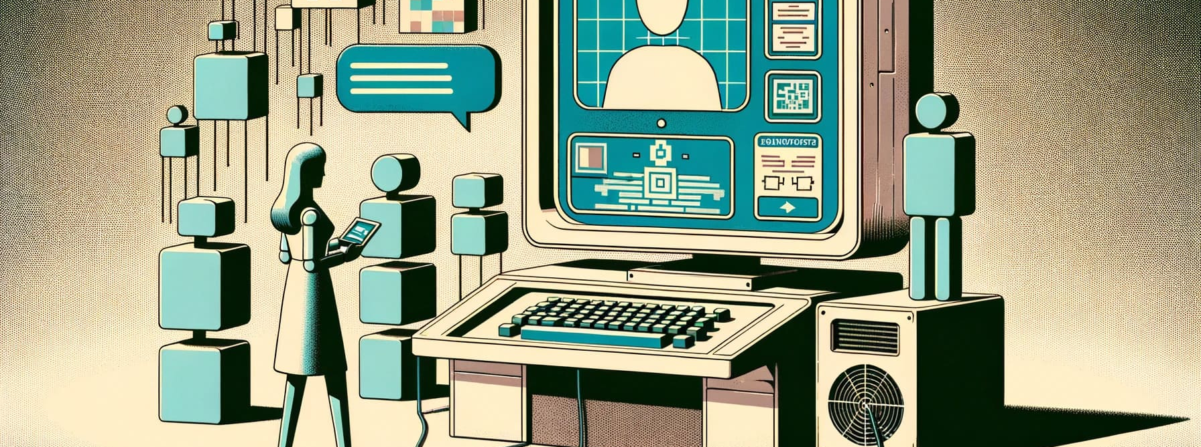
Segunda fase de un sistema experto
(1980): a medida que avanzaba la tecnología, los de la segunda generación introdujeron el modelo probabilístico basado en el razonamiento “causa-posible-efecto”, lo que ya implicaba una capacidad para gestionar la incertidumbre utilizando redes y probabilidades bayesianas.

Slide 5

Tercera fase de un sistema experto
Los sistemas expertos dieron un salto significativo al introducir la lógica difusa abordando problemas complejos con un enfoque más flexible y adaptativo, es decir, acercándose aún más al razonamiento humano.

Slide 6
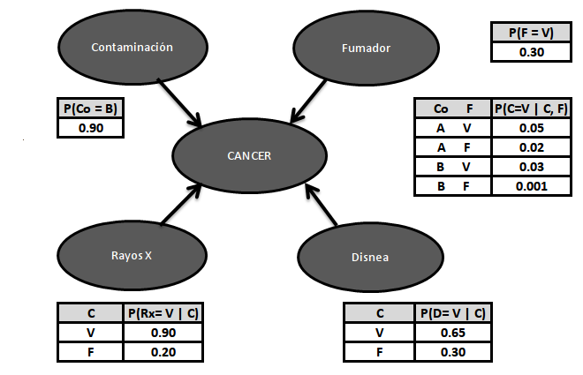
¿Qué es probabilidad bayesianas?
consiste en usar recursos probabilísticos para actualizar (cambiar) nuestra asignación probabilística inicial o previa a la luz de nuevas observaciones; es decir, computar nuevas asignaciones condicionadas por observaciones adicionales.

Slide 7


Elementos claves de un sistema experto
CONOCIMIENTO:
Hace referencia a los hechos, reglas y modelos causales compilados por los expertos. Representa la experiencia acumulada del sistema en el ámbito concreto y la especialidad para la que está diseñado.

Slide 8

Elementos claves de un sistema experto
El motor de inferencia:
Este es el “cerebro” que aprovecha el conocimiento aportado para razonar los problemas y llegar a soluciones, imitando a un experto humano. Esto es posible gracias al uso de algoritmos que implementan diferentes métodos clave para emular el razonamiento humano.

Slide 9

Elementos claves de un sistema experto
Interfaz de software:
El tercer componente es la interfaz de usuario, que es la parte que facilita que el usuario explote el motor de inferencia.

Slide 10

Ventajas de un sistema experto
Esta tecnología puede llegar a ofrecer soluciones que superan a las humanas con fiabilidad. Además, y al contrario de lo que nos sucede a las personas, los sistemas expertos no envejecen. Es decir, no pierden facultades con el paso del tiempo; todo lo contrario. De hecho, siguiendo una línea de mejora continua, estos sistemas pueden obtener información de una base de datos, que se va actualizando constantemente, y realizar cálculos numéricos mucho más rápido que cualquier ser humano.

Slide 11

¿Qué es un sistema experto difuso?
Un sistema difuso es un sistema no lineal con una base de conocimiento que consiste en reglas difusas SI-ENTONCES. El valor de entrada al sistema difuso se transforma en un valor de salida utilizando la lógica difusa. A la base de conocimiento también se le llama base de reglas y es el corazón del sistema difuso.

Slide 12



¿Donde se utilizan estos sistemas?
Los sistemas expertos difusos se han aplicado a una variedad de dominios y problemas, como el diagnóstico médico, el diseño de ingeniería, la gestión empresarial y el monitoreo ambiental
En el diagnóstico médico, los sistemas expertos difusos pueden ayudar a los médicos y pacientes a identificar enfermedades, evaluar los síntomas y prescribir tratamientos basados en reglas y hechos difusos. Para el diseño de ingeniería, los sistemas expertos difusos pueden optimizar parámetros, evaluar alternativas y seleccionar componentes basados en criterios y restricciones difusos. En la gestión empresarial, los sistemas expertos difusos pueden ayudar a los gerentes y analistas a pronosticar la demanda, planificar la producción y asignar recursos en función de tendencias y escenarios difusos. Por último, en el monitoreo ambiental, se pueden utilizar sistemas expertos difusos para detectar la contaminación, evaluar riesgos e implementar acciones basadas en indicadores y estándares difusos.

Slide 13

¿Por qué usar lógica difusa para sistemas expertos0?
Puede mejorar el rendimiento y la flexibilidad de los sistemas expertos al permitirles manejar información vaga, incompleta o contradictoria. Por ejemplo, la lógica difusa puede representar términos lingüísticos, como "alto", "bajo", "rápido" o "lento", que a menudo son utilizados por expertos humanos, pero no son fácilmente cuantificados por la lógica binaria. La lógica difusa también puede lidiar con la incertidumbre, como la confiabilidad de una fuente, la precisión de una medición o la probabilidad de un evento.

Slide 14

Componentes de un Sistema Experto Difuso
Un sistema experto basado en lógica difusa generalmente consta de los siguientes componentes:
Base de Conocimientos: Contiene las reglas y hechos del dominio específico.
Motor de Inferencia: Procesa las reglas y hechos para derivar conclusiones o acciones.
Interfaz de Fuzzificación: Convierte las entradas precisas en valores difusos.
Interfaz de Defuzzificación: Transforma los resultados difusos en salidas precisas utilizables

